Slide 1
停車場車牌辨識系統
指導教授:蔡振凱
班級:夜電子三甲
報告日期:108/9/10
製作學生: 曾品鈞 、 陳岳鋒 、 楊岡穎 、 蔡佳展
40540411、40540415、40540419、40540425

Slide 2
第八次專題提報大綱
關於類神經演算法介紹(Object Localization)
使用YOLO類神經演算法的概述
學習機器學習之原理(參考 台大 李弘毅教授)
OCR介紹

Slide 3

Cnn 卷積神經網路
卷積神經網絡(Convolutional Neural Network)簡稱CNN，CNN是所有深度學習課程、書籍必教的模型(Model)，CNN在影像識別方面的威力非常強大，許多影樣辨識的模型也都是以CNN的架構為基礎去做延伸。另外值得一提的是CNN模型也是少數參考人的大腦視覺組織來建立的深度學習模型，學會CNN之後，對於學習其他深度學習的模型也會很有幫助

Slide 4
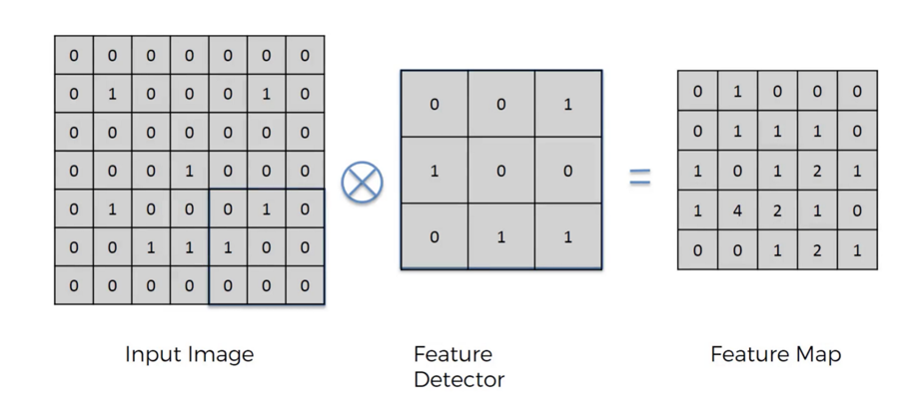
Convolution Layer卷積層
卷積運算就是將原始圖片的與特定的Feature Detector(filter)做卷積運算(符號⊗)，卷積運算就是將下圖兩個3x3的矩陣作相乘後再相加

Slide 5
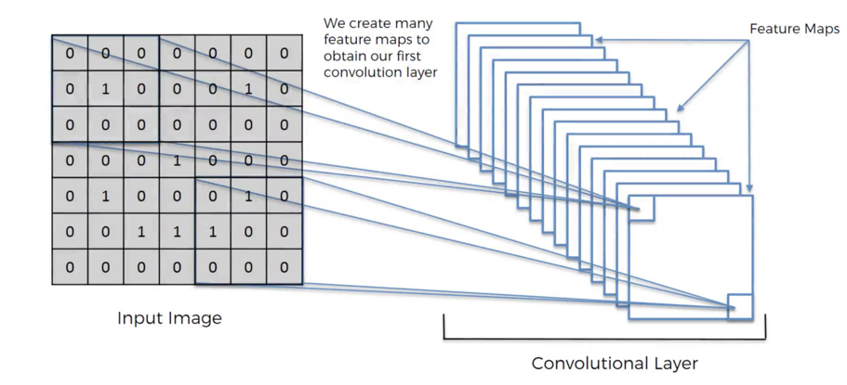
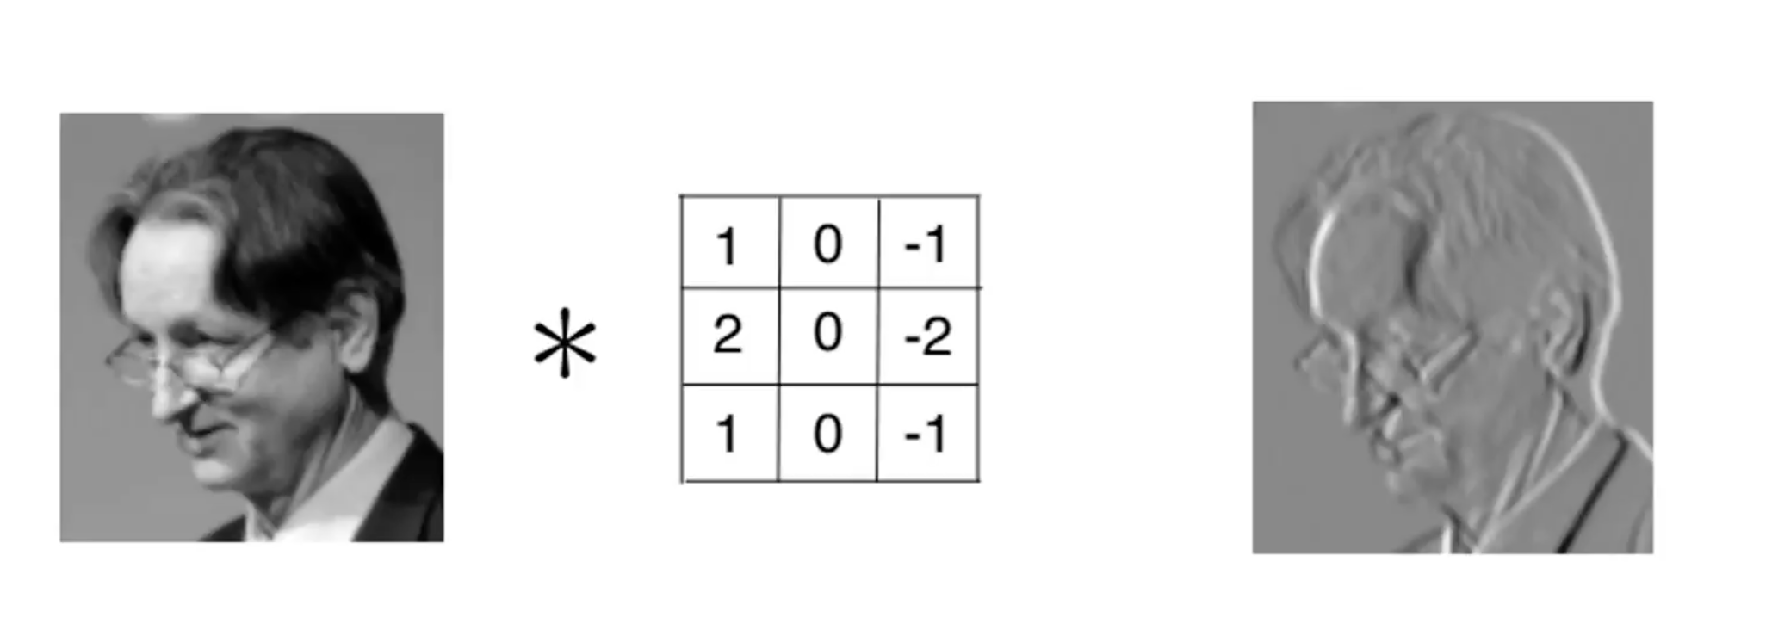
Feature Detector 特徵檢測器
Feature Detector(Filter)會隨機產生好幾種，Feature Detector的目的就是幫助我們萃取出圖片當中的一些特徵(ex:形狀)，就像人的大腦在判斷這個圖片是什麼東西也是根據形狀來推測。
(例如:我們使用的yolo_v3屬多層 52*52 )

Slide 6
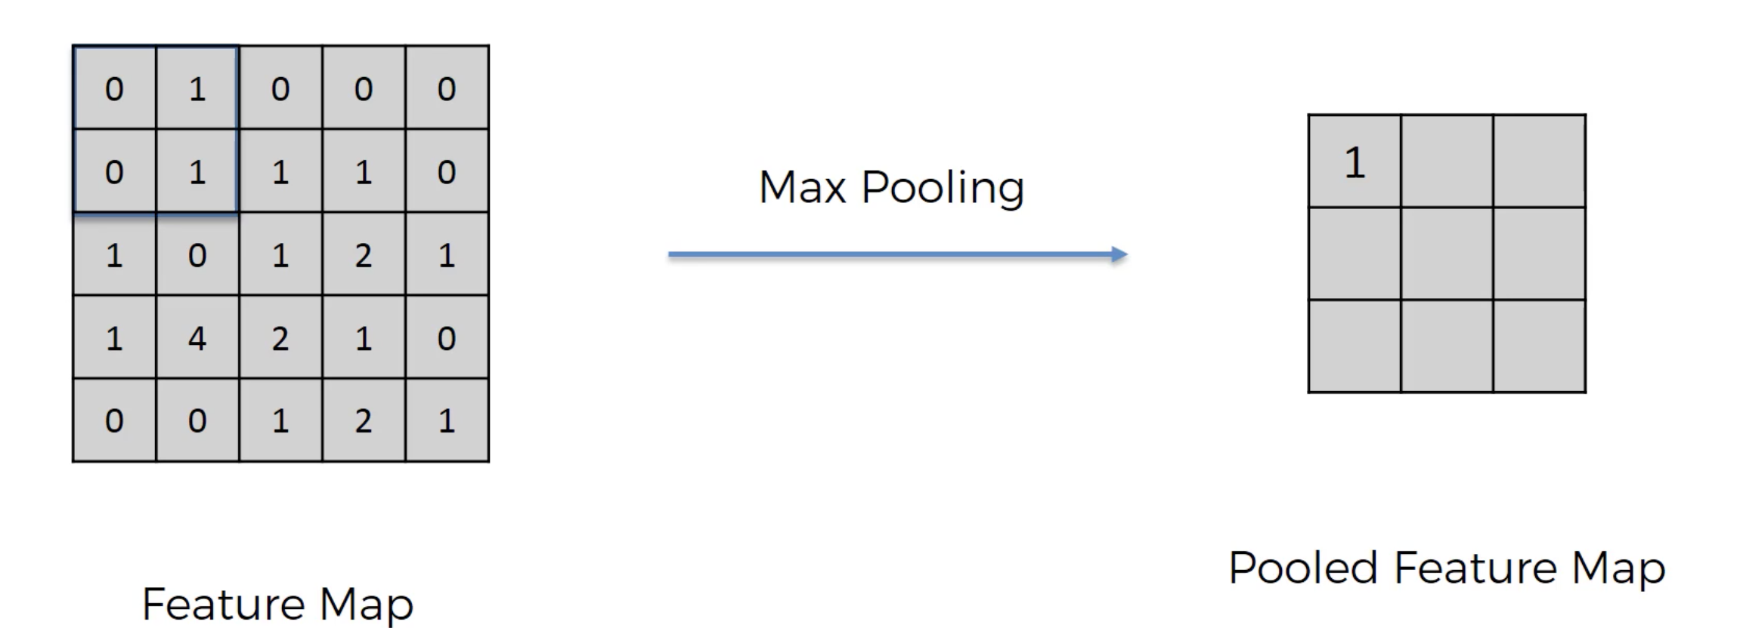
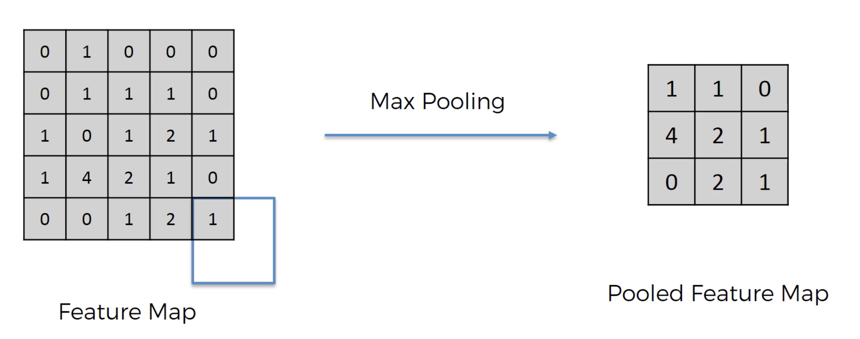
Pooling Layer 池化層
在Pooling Layer這邊主要是採用Max Pooling，Max Pooling的概念很簡單只要挑出矩陣當中的最大值就好，Max Pooling主要的好處是當圖片整個平移幾個Pixel的話對判斷上完全不會造成影響，以及有很好的抗雜訊功能。
原圖經過池化以後，其所包含的像素數量會降為原本的四分之一

Slide 7
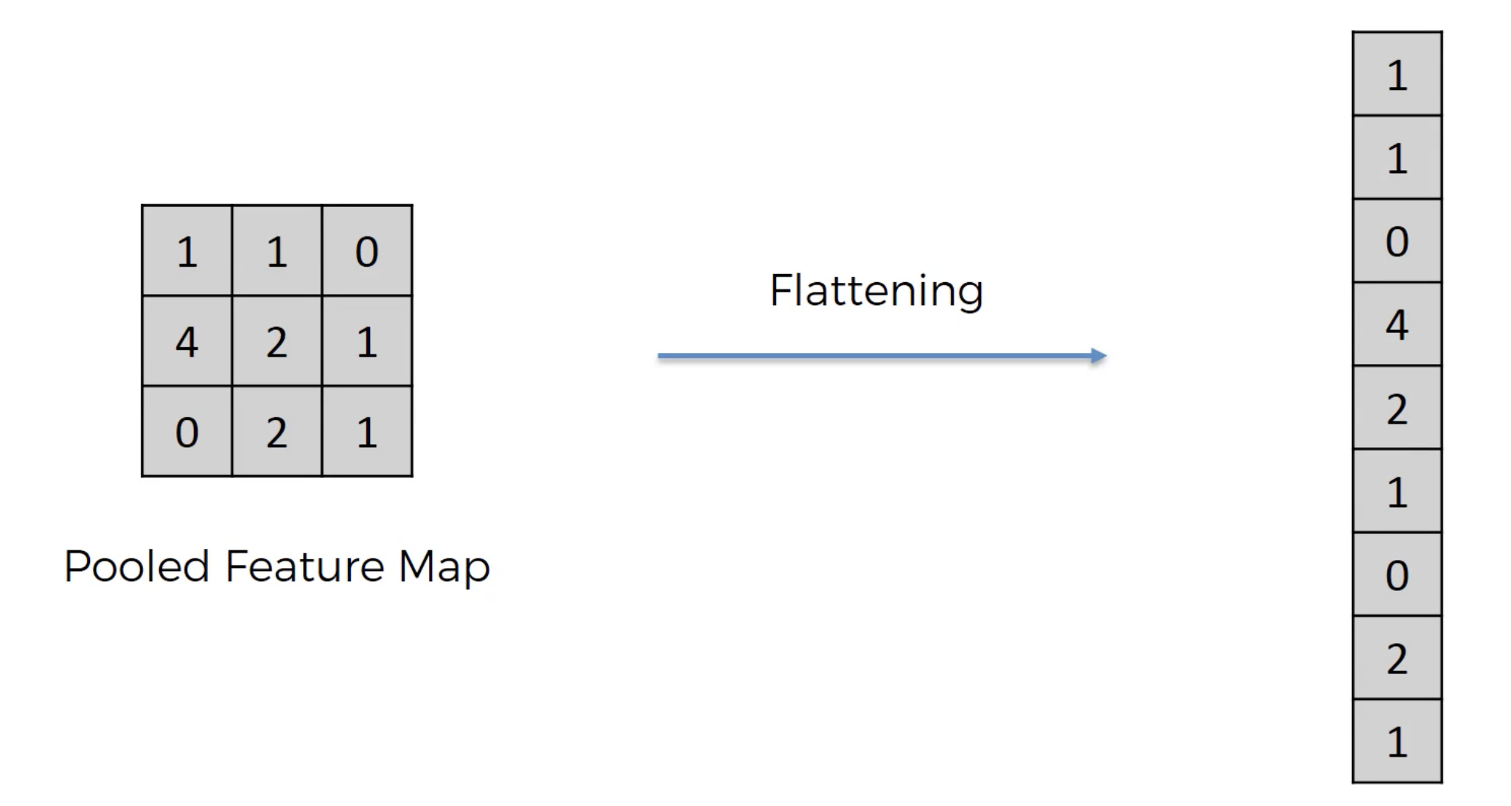
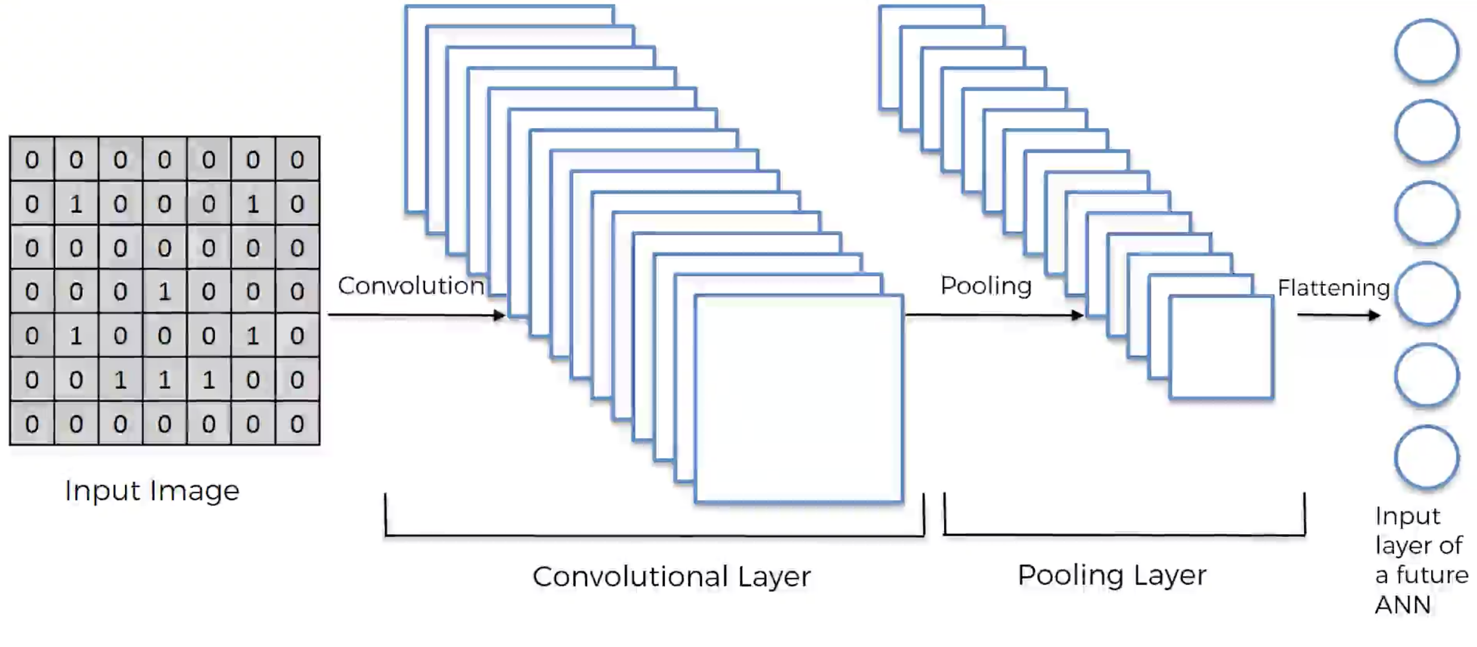
Fully Connected Layer 全連接層

Slide 8
Cnn sliding window (滑動窗口)
sliding window 在機器學習有想當廣泛的使用
諸多卷積層 與 池化層都有使用他。

Slide 9
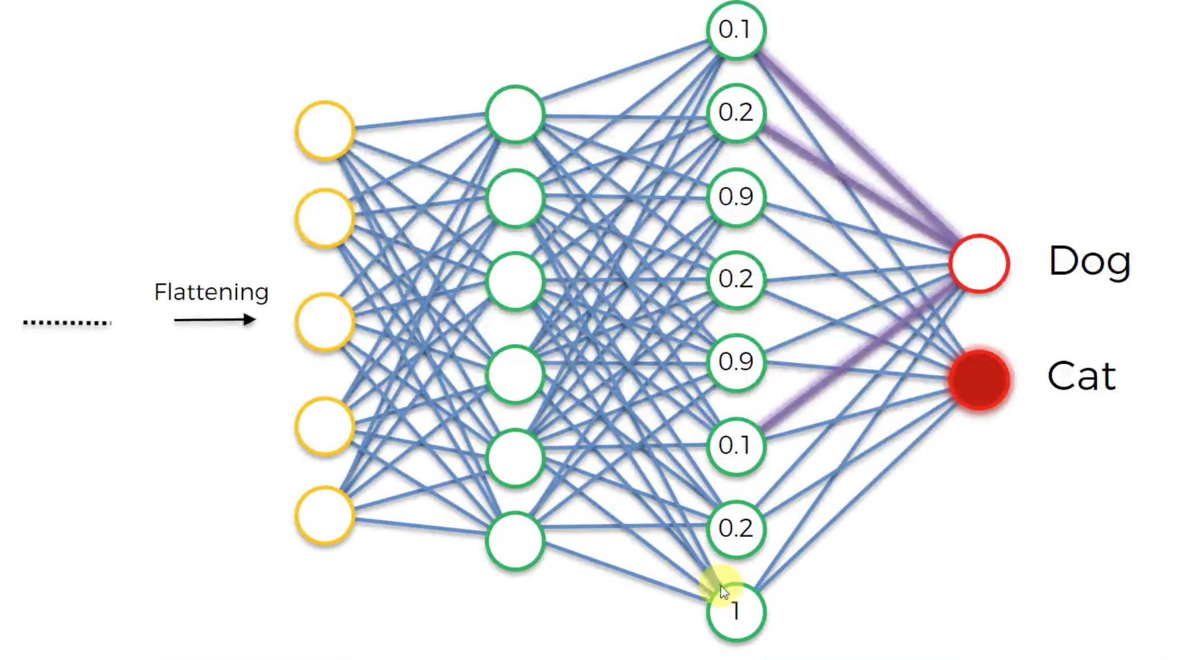
全連接層

Slide 10
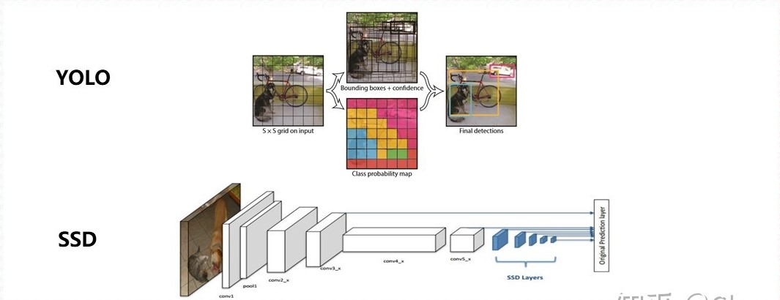
Yolo辨識方法

Slide 11
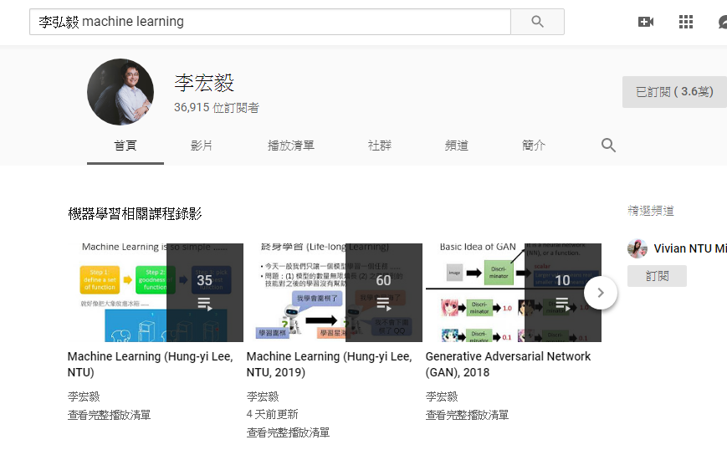
機器學習之原理

Slide 12

所需軟體
jTessBoxEditor tesseract-ocr

Slide 13
OCR原理簡述
光學輸入
圖像
計算機識別處理
本文訊息
校對
輸出
訊息轉化
對比識別

Slide 14
OCR運作流程
圖像處理
灰化度
二值化
圖像降噪
傾斜矯正
文字切分
生成TXT檔
後處理
設計訓練
特徵提取降維
文字辨識

Slide 15
OCR說明
灰度化 : 在RGB模型中，如果R=G=B時，則彩色表示一種灰度顏色，其中R=G=B的值叫灰度值，因此，灰度圖像每個像素只需一個字節存放灰度值（又稱強度值、亮度值），灰度範圍為0-255。說通俗一點，就是將一張彩色圖片變為黑白圖片。
二值化 : 一幅圖像包括目標物體、背景還有噪聲，要想從多值的數字圖像中直接提取出目標物體，最常用的方法就是設定一個閾值T，用T將圖像的數據分成兩部分：大於T的像素群和小於T的像素群。這是研究灰度變換的最特殊的方法，稱為圖像的二值化。
圖像降噪 : 現實中的數字圖像在數字化和傳輸過程中常受到成像設備與外部環境噪聲干擾等影響，稱為含噪圖像或噪聲圖像。減少數字圖像中噪聲的過程稱為圖像降噪，圖像中噪聲的來源有許多種，這些噪聲來源於圖像採集、傳輸、壓縮等各個方面。在上一步得到的圖像中可以看到很多零星的小黑點，這就是圖像中的噪聲，會極大干擾到我們程序對於圖片的切割和識別，因此我們需要降噪處理。降噪在這個階段非常重要，降噪算法的好壞對特徵提取的影響很大。
傾斜矯正 : 對於用戶而言，拍照的時候不可能絕對的水平，所以，我們需要通過程序將圖像做旋轉處理，來找一個認為最可能水平的位置，這樣切出來的圖，才有可能是最好的一個效果。傾斜矯正最常用的方法是霍夫變換，其原理是將圖片進行膨脹處理，將斷續的文字連成一條直線，便於直線檢測。計算出直線的角度後就可以利用旋轉算法，將傾斜圖片矯正到水平位置。
文字切分：對於一段多行文本來講，文字切分包含了行切分與字符切分兩個步驟，傾斜矯正是文字切分的前提。我們將傾斜矯正後的文字投影到 Y軸，並將所有值累加，這樣就能得到一個在y軸上的直方圖。
特徵提取和降維：特徵是用來識別文字的關鍵信息，每個不同的文字都能通過特徵來和其他文字進行區分。對於數字和英文字母來說，這個特徵提取是比較容易的，總共就 10 + 26 x 2 = 52 個字符，而且都是小字符集。對於漢字來說，特徵提取的難度就比較大了，因為首先漢字是大字符集；其次國標中光是最常用的第一級漢字就有3755個；最後漢字結構複雜，形近字多，特徵維度就比較大。
參考網路

Slide 16
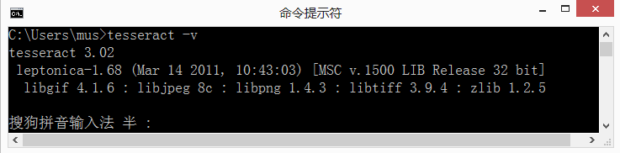
Ocr訓練教學
下載Tesseract-OCR官方命令行工具打開cmd命令行，輸入tesseract -v，如果安裝成功，將會出現這樣的提示界面：

Slide 17
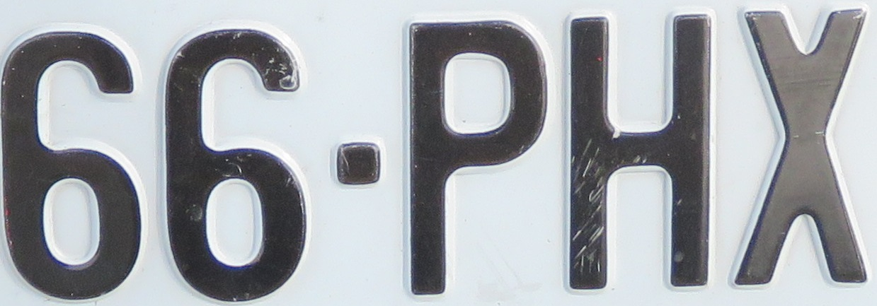
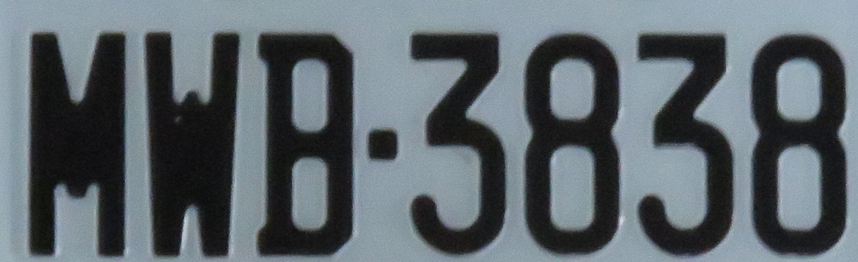
1.準備訓練圖片
需要將jpg檔轉換成tif檔 更換名子有嚴苛的要求 :
tif文面命名格式[lang].[fontname].exp[num].tif
lang是語言 fontname是字體
比如我們要訓練自定義字庫 mjorcen字體名normal
那麽我們把圖片文件重命名 mjorcen.normal.exp0.jpg在轉tif

Slide 18
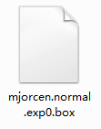
2.生成box文件
將上面兩個圖片轉換為box檔 在cmd終端指令中輸入
tesseract mjorcen.normal.exp0.jpg mjorcen.normal.exp0 -l eng batch.nochop makebox
box文件和對應的tif一定要在相同的目錄下，不然後面打不開。

Slide 19
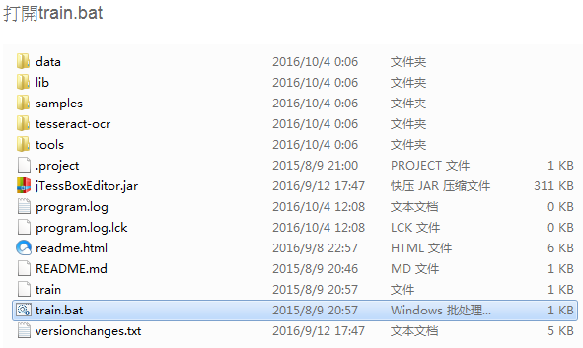
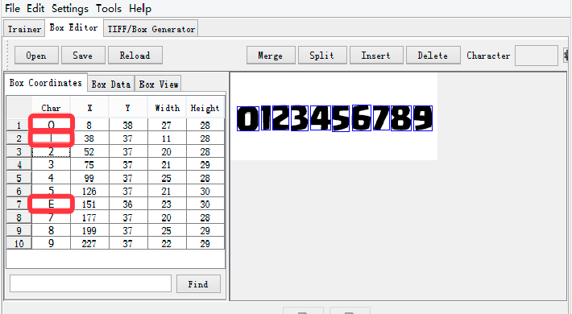
3.打開jTessBoxEditor矯正錯誤並訓練
矯正錯誤並且透過jTessBoxEditor引導式學習 可以減少訓練檔的數量默認生成的box不一定可靠，這里數字0、1、6識別成字母O、l、E了，需要手動修改

Slide 20
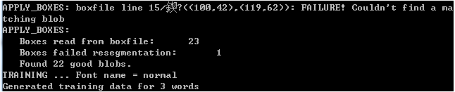
4.訓練
只要在cmd命令行輸入命令即可。
tesseract mjorcen.normal.exp0.jpg mjorcen.normal.exp0 nobatch box.train
unicharset_extractor mjorcen.normal.exp0.box

Slide 21
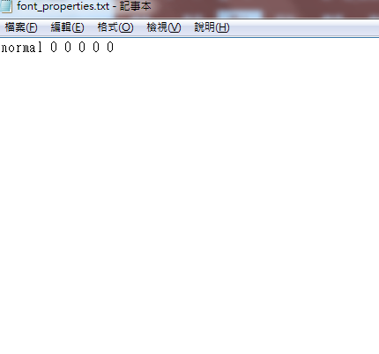
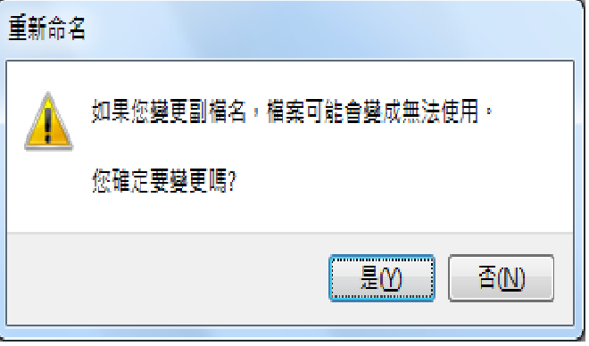
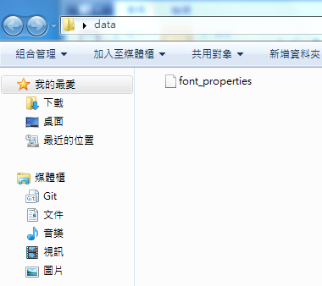
法1 新建font_properties文件
裏面內容寫入 normal 0 0 0 0 0 表示默認普通字體 並且刪除txt副檔名

Slide 22
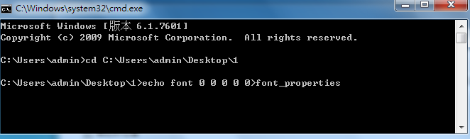

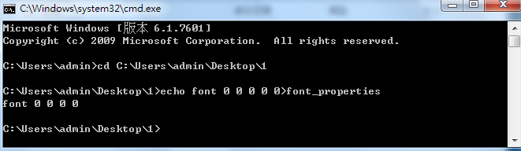
法2 新建font_properties文件
打開cmd輸入 echo font 0 0 0 0 0>font_properties
輸出結果 :
最終結果

Slide 23
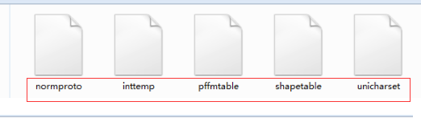
生成指令檔
shapeclustering -F font_properties -U unicharset mjorcen.normal.exp0.tr
mjorcen.normal.exp0.trmftraining -F font_properties -U unicharset -O unicharset mjorcen.normal.exp0.tr
cntraining mjorcen.normal.exp0.tr
最後會生成五個文件，把目錄下的unicharset、inttemp、pffmtable、shapetable、normproto這五個文件

Slide 24
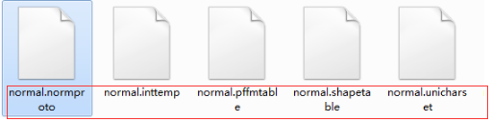
修改文件名
由上步驟所生成的文件中修改目錄下會生成對應下列五個文件，在這五個文件前加上normal.進行重命名如下 :

Slide 25
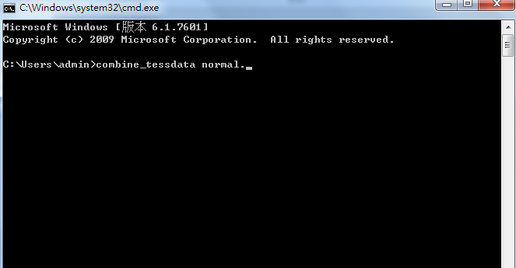
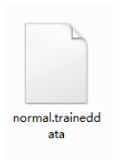
合併檔案
打開cmd輸入 combine_tessdata normal.
最終檔案

Slide 26
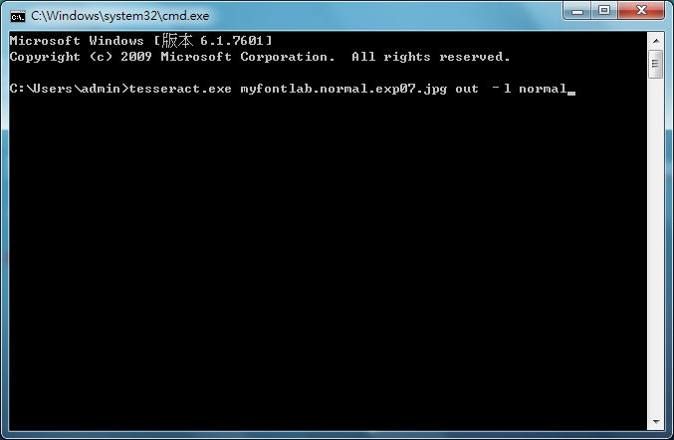
存放完整DATA檔
把normal.traineddata 複製到Tesseract-OCR程序目錄下的“tessdata”目錄
在Tesseract-OCR程序目錄下執行
tesseract.exe myfontlab.normal.exp07.jpg out –l normal
成功執行

Slide 27
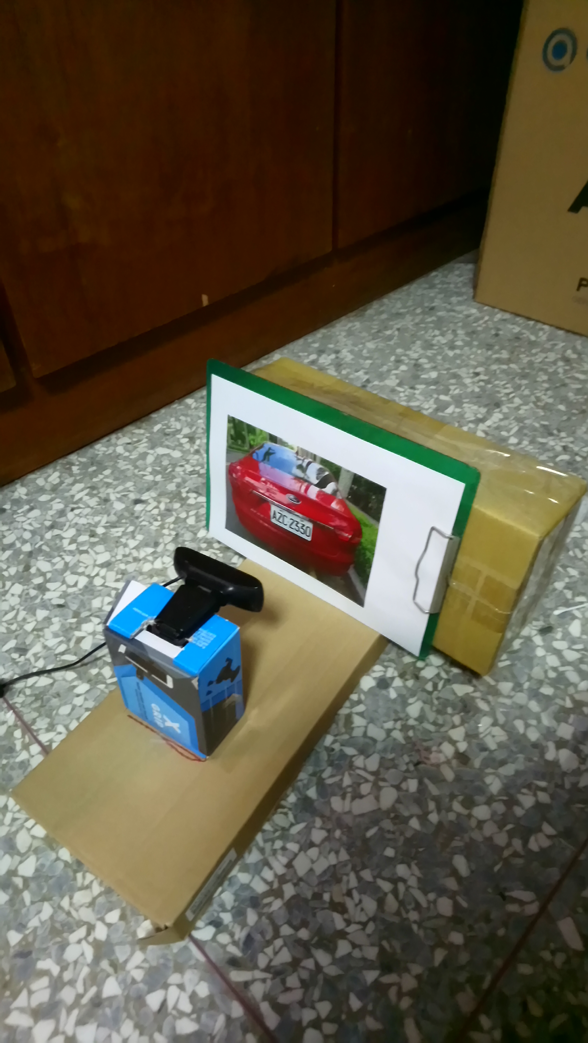
簡易模擬模型
模擬實務拍攝情形模型

Slide 28
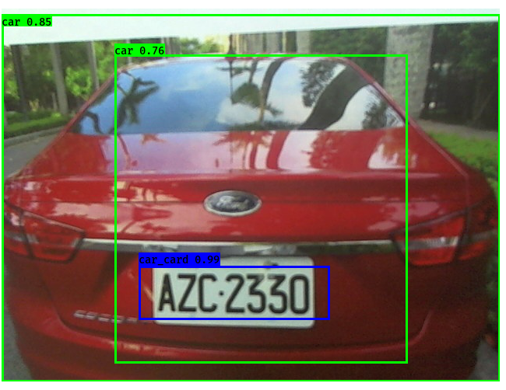
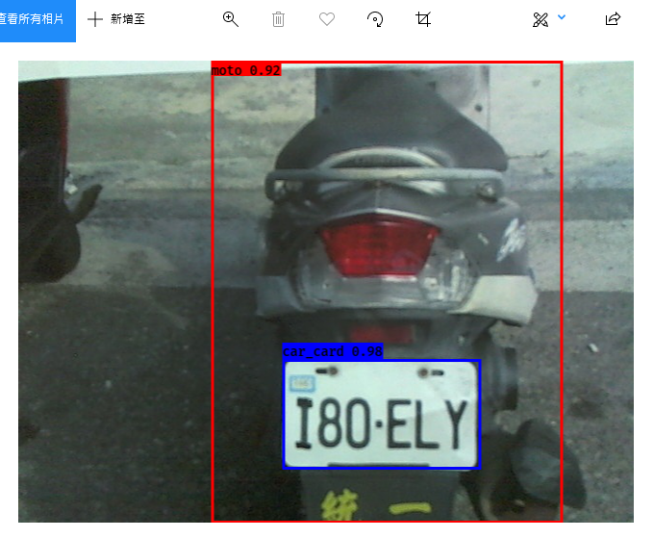
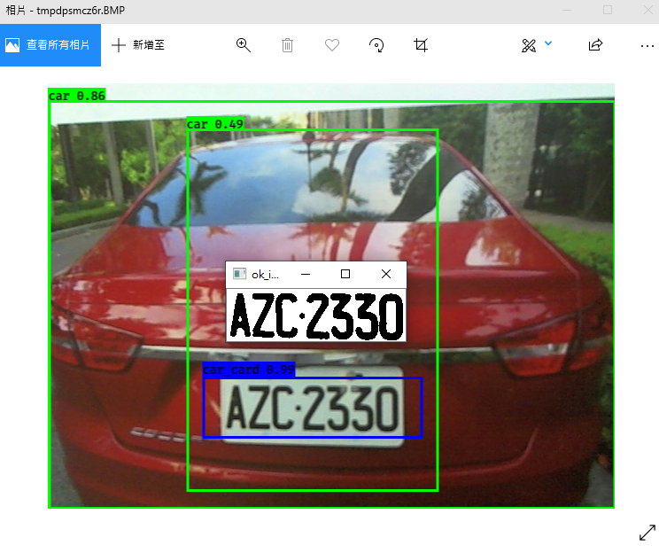
模擬情形
辨識車牌與車種
[手動] 切開車牌位子

Slide 29
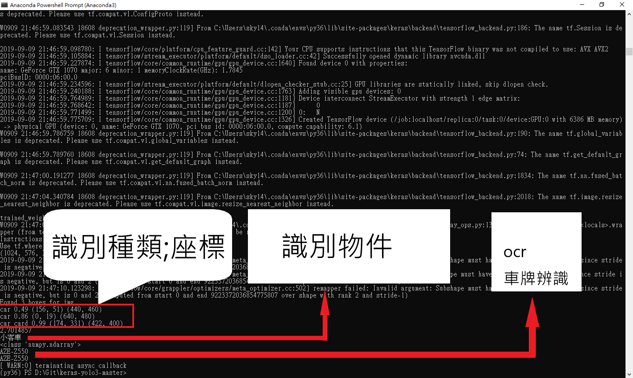

Slide 30
下期進度
1.觀看李弘毅教學影片理解原理
2.車牌旋轉，只多角度也可以轉正
3.提高ocr辨識率

Slide 31
報告結束
謝謝教授、同學耐心聽講

